Slide 1
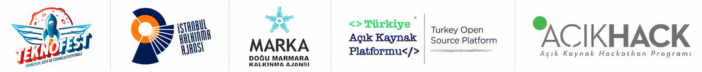

Türkçe Doğal Dil İşleme Yarışması
NEÜ Kapsül METEoRS Takımı
Mentor: Enes Bulut

Slide 2
Sunum İçeriği
Ekibimiz / Projeye Sunduğumuz Katkılar
01
02
03
Biz Kimiz?
Problem
04
Problemin Çözüm Aşamaları
05
Projenin Akış Şeması
06
07
Demo Gösterimi
Gelecek Çalışmalar

Slide 3
Biz Kimiz?
METEoRS takımı, Kasım 2021’de kurulmuştur. “Toplum için Teknoloji!” mottosuyla yola çıkılmıştır. Teknolojiyle yakından ilgilenen ekibimiz yapay zekanın çeşitli alanda sağladığı yararların farkında olup çeşitli alanlarda da yapılabilecek yeni teknolojiler üzerinde çalışmak için bir araya gelmiştir. Ülkemizin teknolojik alanda gelişmesine katkı sağlamak biz gençlerin en öncelikli görevidir.
Günümüzde her alanda teknolojinin kullanımı ve önemi daha da artırmıştır. Bunlar dikkate alındığında artan iş yükü yanında yetersiz sayıdaki insan gücü sebebi ile hizmet verilen kurumlarda ve bilgi yönetiminde yapay zekâ uygulamalarının geliştirmesini hızlandırmıştır. Tüm bunların bilincinde ve geleceğin mühendis adayları olarak teknolojiyle iç içe olan ekibimiz Türkçe dili üzerinde doğal dil işleme çalışmalarını açık kaynak şekilde geliştirip ülkemize katkı sağlayabilmek için yola çıkmıştır.
Vizyonumuz doğal dil işleme alanında yenilikçi teknolojiler geliştirerek insanların dil engellerini aşmalarına yardımcı olmak ve dünya genelinde iletişimi kolaylaştırmaktır.

Slide 4
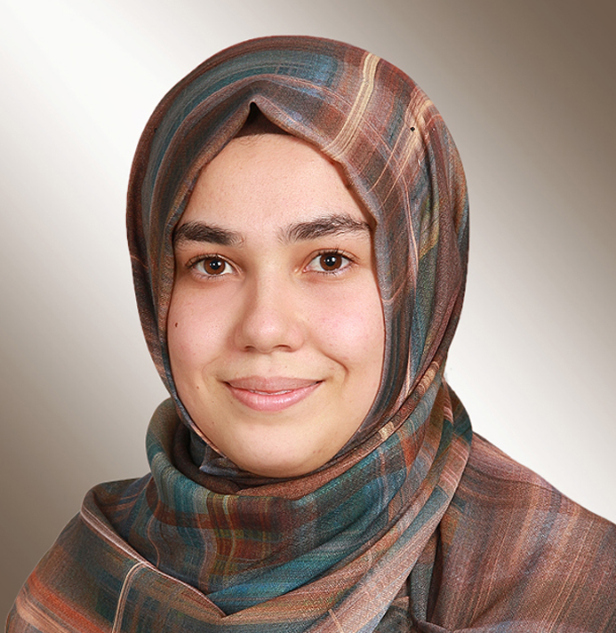
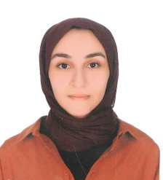
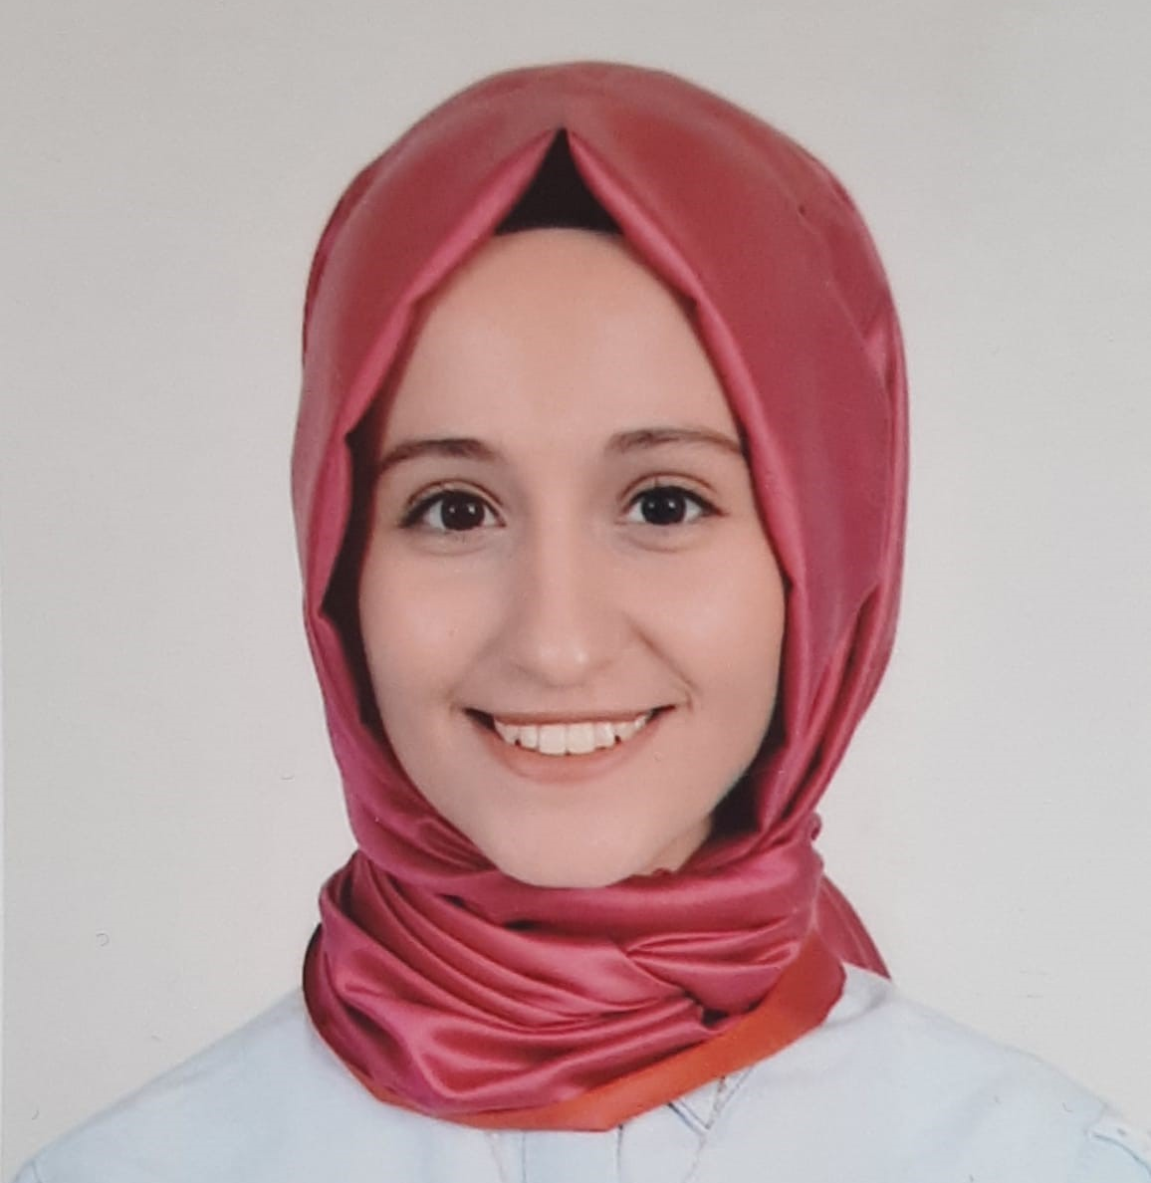
Ekibimiz / Projeye Sunduğumuz Katkılar
Esma Nisa Candan
Saliha İpteş
Rehnüma Küçükilhan
Takım Kaptanı
esmanisac00@gmail.com
Veri Analisti
salihaipts@gmail.com
AR-GE Sorumlusu
kucukilhanrehnuma@gmail.com
Planlama – organizasyon,
Model oluşturma, Hiperparametre optimizasyonu,
Projenin dağıtımının yapılması
Veriseti incelemesi,
İncelenen verisetinde önişleme adımlarının gerçekleştirilmesi,
Önişlenen metnin uygun öznitelik çıkarımlarının gerçekleştirilmesi,
Hata yönetimi
Literatür taraması,
Daha önceden yapılmış örnek çalışmaların incelenmesi,
Veri önişleme, model oluşturma için gerekli yöntemlerin bulunup takıma sunulması

Slide 5
Problem
Aşağılayıcı söylemlerin doğal dil işleme ile tespiti projesinde bir metnin içerisinde aşağılayıcı söylem var mı (OFFENSIVE) yok mu (NO_OFFENSIVE ), eğer varsa Cinsiyetçi söylemler (SEXIST), Irkçı söylemler (RACIST), Küfür (PROFANITY) ve Hakaret söylemleri (INSULT) aşağılayıcı söylemlerinden hangi kategori içerisinde bulunduğunu en yüksek doğrulukla tespit etmek amaçlanmaktadır.

Slide 6
Problemin Çözüm Aşamaları
Makale incelemeleri, kullanılacak yöntemlerin araştırılması
Makine Öğrenmesi ve Derin Öğrenme algoritmalarıyla sınıflandırma için model oluşturulması
Hazırlanan içerik ve modelin GitHub hesabında paylaşılması
Literatür Araştırması
Model Oluşturulması
Dağıtım Yapılması
Veri Üzerine İşlemler
Model İyileştirmesi
Gelecek Çalışmalar
Yapılan makale araştırmaları ve önceden edinilmiş tecrübeler sonucu belirlenen önişlenme adımlarının, özniteliklerin çıkarımının yapılması
Geliştirilen modelin fine-tuning yöntemleri ile iyileştirilmesi
Geliştirilen modelin farklı platformlarla entegresi

Slide 7
Literatür Taraması
[1-2-3-4]
Çevrimiçi Sosyal Ağlarda Nefret Söylemi Tespiti için Yapay Zeka Temelli Algoritmaların
Performans Değerlendirmesi
Automated hate speech detection and the problem of offensive language.
Multi-Task Learning with Sentiment, Emotion and
Target Detection to Recognize Hate Speech and
Offensive Language
A survey on hate speech detection using natural language processing

Slide 8
Veri Üzerine İşlemler
Boşluk karakterinin kaldırılması
Nümerik karakter/sayıların kaldırılması
Kelimelerin lemmalarının bulunması
Bazı Türkçe olmayan harflerin Türkçe karşılıklarına çevrilmesi
Durak kelimelerinin kaldırılması
İki karakterden küçük kelimelerin kaldırılması
Noktalama işaretlerinin kaldırılması
Kelimelerin küçük harfe çevrilmesi
Önişleme Adımları

Slide 9
Öznitelik Çıkarma Yöntemleri
BoW
TF-IDF
Keras Tokenizer
Word2Vec
GloVe
AutoTokenizer

Slide 10
Model Oluşturma
Makine Öğrenmesi
Derin Öğrenme
Lojistik Regression
LSTM
Multinomial Naive Bayes
K-NN
Random Forest
Bi-LSTM
Support Vector Machines
Decision Trees
BERTurk

Slide 11
Target Alanında Alınan Sonuçlar
Model
Yöntem
Doğruluk
Loss
Logistic Regression | BoW | 0.85 | -
Multinomial Naive Bayes | BoW – TF-IDF | 0.83 | -
Support Vector Machines | BoW | 0.78 | -
Decision Trees | BoW | 0.77 | -
LSTM | Keras Tokenizer | 0.8245 | 0.5275
Bi-LSTM | Keras Tokenizer | 0.8312 | 0.5803
BERTurk | AutoTokenizer | 0.93 | 0.02

Slide 12
IS_OFFENSIVE Alanında Alınan Sonuçlar
Model
Yöntem
Doğruluk
Loss
Logistic Regression | TF-IDF | 0.88 | -
Multinomial Naive Bayes | Bow | 0.89 | -
Support Vector Machines | BoW | 0.83 | -
Decision Trees | BoW | 0.84 | -
LSTM | Keras Tokenizer | 0.87 | 0.4074
Bi-LSTM | Keras Tokenizer | 0.87 | 0.3966
BERTurk | AutoTokenizer | 0.9574 | 0.0010

Slide 13
Projenin Dağıtımının Yapılması
[5-6-7]
Hugginface Platformu üzerinden ağırlıkların paylaşılması
Kaynak kodların GitHub platformu üzerinden paylaşılması

Slide 14
Projenin Akış Şeması
1
7
8
8
Girdi olarak metin verilerinin verilmesi
1
Sonuçların csv olarak çıktısının verilmesi
2
6
7
3
5
Metin verilerinin önişlenmesi
4
Tahminin gerçekleştirilmesi
2
3
4
5
6
Tokenize Edilip Vektörlere Dönüştürülmesi
Target alanı için Hugginface platformundan ağırlıkların yüklenmesi
Tahminin gerçekleştirilmesi
is_offensive alanı için Hugginface platformundan ağırlıkların yüklenmesi

Slide 15
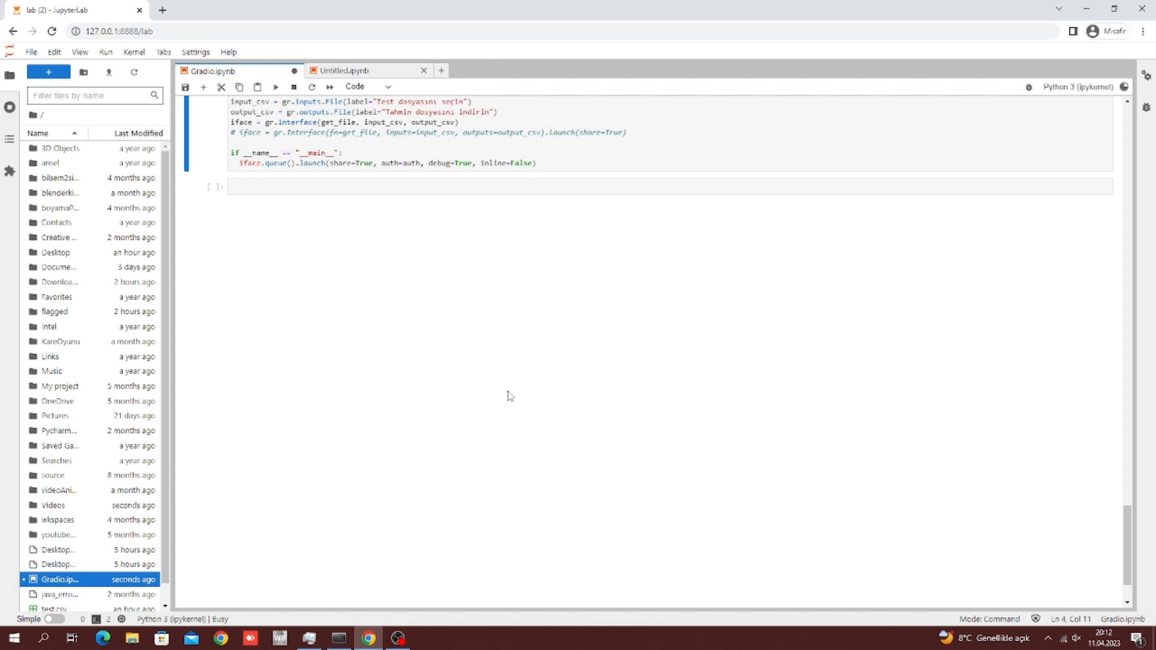
Demo Gösterimi

Slide 16
Gelecek Çalışmalar
Eğitim
Reklamcılık ve Pazarlama
Hukuk
Çevrimiçi Platformlarda

Slide 17
Kaynakça
[1] Cem BAYDOĞAN, Bilal ALATAŞ, Çevrimiçi Sosyal Ağlarda Nefret Söylemi Tespiti için Yapay Zeka Temelli Algoritmaların Performans Değerlendirmesi, https://dergipark.org.tr/en/download/article-file/1939536
[2] Davidson, T., Warmsley, D., Macy, M., & Weber, I. (2017). Automated hate speech detection and the problem of offensive language. Proceedings of the 11th International AAAI Conference on Web and Social Media, https://ojs.aaai.org/index.php/ICWSM/article/view/14955/14805
[3] Schmidt, A., & Wiegand, M. (2017). A survey on hate speech detection using natural language processing. Proceedings of the Fifth International Workshop on Natural Language Processing for Social Media, https://aclanthology.org/W17-1101.pdf
[4] Flor Miriam Plaza-del-Arco, Sercan Halat, Sebastian Padó, Roman Klinger (2021), Multi-Task Learning with Sentiment, Emotion, and Target Detection to Recognize Hate Speech and Offensive Language, https://ceur-ws.org/Vol-3159/T1-30.pdf
[5] https://huggingface.co/METEoRS/berturk_model_insult/tree/main
[6] https://huggingface.co/METEoRS/berturk_model_isoffensive/tree/main
[7] https://github.com/METEoRS-Team/TEKNOFEST2023

Slide 18
TEŞEKKÜRLER

